Slide 1

NÁZEV:VY_32_INOVACE_3.2.9.3.R15_Wer ist das?
NÁZEV ŠKOLY: Základní škola Strančice, okres Praha - východ
AUTOR: RNDr. Ivana Řehková
TEMA: Německý jazyk
ČÍSLO PROJEKTU:
CZ.1.07/1.4.00/21.2976

Slide 2
Anotace:
V této prezentaci se žáci seznámí s významnými osobnostmi z německy mluvících zemí. Jedná se o osoby, které mohou žáci znát z televizních přenosů, ze sportu, atd.
Procvičí si data, letopočty, slovní zásobu.
Na závěr doplní svoje údaje a hádají navzájem.

Slide 3


Wer ist das?

Slide 4
Ratet, wer ist….
Postupně se Vám zobrazí údaje o významných osobnostech německy mluvících zemí. Pokuste se odhadnout, o koho se jedná.

Slide 5
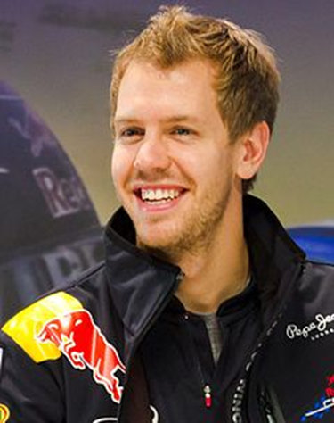
1.
Er ist am 3. Juli 1987 in Heppenheim geboren.
Sein Hobby sind Autos und die Schnelligkeit.
Er ist Pilot der Formel 1

Slide 6
Sebastian Vettel
Sebastian Vettel (* 3. Juli 1987 in Heppenheim) ist ein deutscher Automobilrennfahrer. Er startet seit 2007 in der Formel 1 und steht beim österreichischen Team Red Bull Racing unter Vertrag. In der Saison 2010 gewann er als bisher jüngster Pilot den Weltmeistertitel.

Slide 7
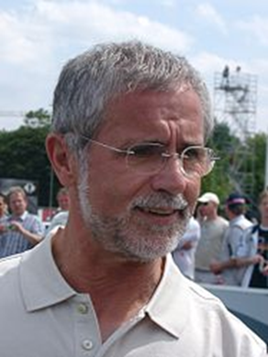
2.
Er ist am 3. November 1945 in Nördlingen geboren
Er war Fussballspieler, jetzt ist Trainer FC Bayern München

Slide 8
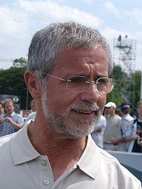
Gerd Műller
Gerhard „Gerd“ Müller (* 3. November 1945 in Nördlingen), genannt „Der Bomber der Nation", ist ein ehemaliger deutscher Fußballspieler und Rekordtorschütze der Fußballnationalmannschaft, der Bundesliga und des FC Bayern München, bei dem er heute als Co-Trainer für die zweite Mannschaft tätig ist.

Slide 9
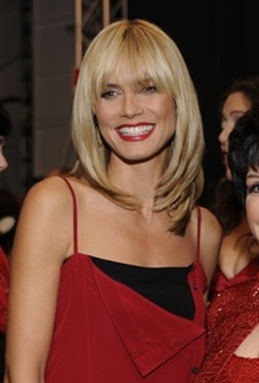
3.
Sie ist am 1. Juni 1973 in Bergisch Gladbach geboren
Sie ist weltberűhmt als Model.
Bei uns ist sie in der Werbung ze sehen

Slide 10

Heidi Klum
Heidi Klum (* 1. Juni 1973 in Bergisch Gladbach; bürgerlich Heidi Samuel^{[1]}) ist ein deutsches Model und Moderatorin.
Mehr: http://www.heidiklum.de/Cover.aspx

Slide 11
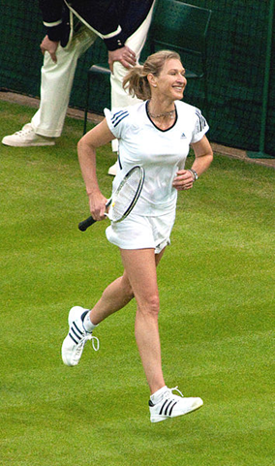
4.
Sie ist am 14. Juni 1969 in Mannheim geboren
Sie war berűhmte Tennisspielerin.
Ihr Ehemann ist Andre Agassi

Slide 12

Steffi Graf.
Stefanie Maria „Steffi“ Graf (* 14. Juni 1969 in Mannheim) ist eine ehemalige deutsche Tennisspielerin. Sie gewann 22 Grand-Slam-Turniere und war insgesamt 377 Wochen lang die Nummer 1 der Tennis-Weltrangliste.

Slide 13
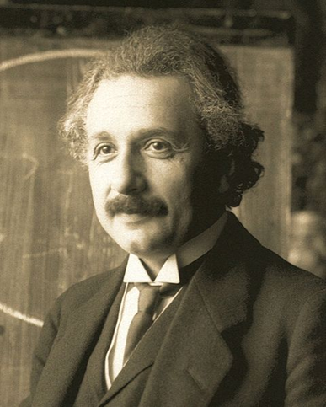
5.
Er ist am 14. März 1879 in Ulm geboren.
Er ist am 18. April 1955 gestorben.
Er war Physiker

Slide 14

Albert Einstein.
Albert Einstein (* 14. März 1879 in Ulm; † 18. April 1955 in Princeton, New Jersey) war ein theoretischer Physiker. Seine Forschungen zur Struktur von Raum und Zeit sowie dem Wesen der Gravitation veränderten maßgeblich das physikalische Weltbild; 100 führende Physiker wählten ihn deshalb 1999 zum größten Physiker aller Zeiten.

Slide 15
6.
Er/ sie ist am ………..1998 oder 1997 geboren.
Er/sie besucht die Klasse 8.
Sein/ ihr Hobby ist…….
Doplňte informace o svém spolužákovi ( spolužačce) a hádejte, o koho se jedná.

Slide 16
Citace:
Sebastian Vettel. In: Wikipedia: the free encyclopedia [online]. San Francisco (CA): Wikimedia Foundation, 2001- [cit. 2012-04-22]. Dostupné z: http://de.wikipedia.org/wiki/Sebastian_Vettel
Sebastian Vettel. In: Wikipedia: the free encyclopedia [online]. San Francisco (CA): Wikimedia Foundation, 2001- [cit. 2012-04-22]. Dostupné z: http://de.wikipedia.org/w/index.php?title=Datei:Sebastian_Vettel_2011_Sebastian_Vettel_in_Yokohama.jpg&filetimestamp=20111010114003
Gerhard Muller. In: Wikipedia: the free encyclopedia [online]. San Francisco (CA): Wikimedia Foundation, 2001- [cit. 2012-04-22]. Dostupné z: http://de.wikipedia.org/w/index.php?title=Datei:BOMBERGERDMUELLER.JPG&filetimestamp=20070420115846
Gerd Muller. In: Wikipedia: the free encyclopedia [online]. San Francisco (CA): Wikimedia Foundation, 2001- [cit. 2012-04-22]. Dostupné z: http://de.wikipedia.org/wiki/Gerd_M%C3%BCller
Heidi Klum. In: Wikipedia: the free encyclopedia [online]. San Francisco (CA): Wikimedia Foundation, 2001- [cit. 2012-04-22]. Dostupné z: http://de.wikipedia.org/wiki/Heidi_Klum
Heidi Klum. In: Wikipedia: the free encyclopedia [online]. San Francisco (CA): Wikimedia Foundation, 2001- [cit. 2012-04-22]. Dostupné z: http://de.wikipedia.org/w/index.php?title=Datei:Heidi_Klum4crop.jpg&filetimestamp=20110213161149
Steffi Graf. In: Wikipedia: the free encyclopedia [online]. San Francisco (CA): Wikimedia Foundation, 2001- [cit. 2012-04-22]. Dostupné z: http://de.wikipedia.org/wiki/Steffi_Graf
Steffi Graf. In: Wikipedia: the free encyclopedia [online]. San Francisco (CA): Wikimedia Foundation, 2001- [cit. 2012-04-22]. Dostupné z: http://de.wikipedia.org/w/index.php?title=Datei:Steffi_Graf_(Wimbledon_2009)_7.jpg&filetimestamp=20110108004405
Albert Einstein. In: Wikipedia: the free encyclopedia [online]. San Francisco (CA): Wikimedia Foundation, 2001- [cit. 2012-04-22]. Dostupné z: http://de.wikipedia.org/wiki/Albert_Einstein
Albert Einstein. In: Wikipedia: the free encyclopedia [online]. San Francisco (CA): Wikimedia Foundation, 2001- [cit. 2012-04-22]. Dostupné z: http://de.wikipedia.org/w/index.php?title=Datei:Einstein1921_by_F_Schmutzer_2.jpg&filetimestamp=20120203103802

